Slide 1
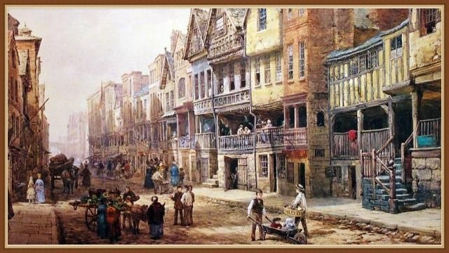
Всемирная история
9
класс
Тема:
Политическое и экономическое положение Англии в конце XIX – начале XX веков

Slide 2
ПЛАН
1) Политическая система страны
2) Отставание в экономическом развитии

Slide 3
Политическая система страны
Конституционная монархия
Правительство
Управление внутренней и внешней политикой
Формирует парламент
Король – глава государства
Не участвовал в управлении государством

Slide 4
ПАРТИИ В АНГЛИИ
Правительство в Англии составляла партия
Победившая на парламентских выборах
В стране образовалась сильная двухпартийная система

Slide 5
ДВУХПАРТИЙНАЯ СИСТЕМА
Консерваторы
Основная опора – крупные землевладельцы
и англиканская церковь
Отличалась преданностью традициям
Либералы
Основная опора – представители среднего класса
Выделялась инициативностью проведения реформ в духе времени

Slide 6
Общие интересы и цели партий
Стремление сохранить главенствующее положение Англии в мире
Дальнейшие расширение колониальной империи
Стремление вытеснить конкурентов на мировом рынке

Slide 7
ОСНОВЫ ГРАЖДАНСКОГО ОБЩЕСТВА
К середине XIX в. в Англии утвердились основы гражданского общества.
Это нашло своё отражение в разрешении проведения митингов, свободе слова и т.д.
Также был отменён ряд сословных привилегий, на первое место были поставлены не принадлежность к какому-либо слою
А свобода личности, её талант, независимость, индивидуальность.

Slide 8
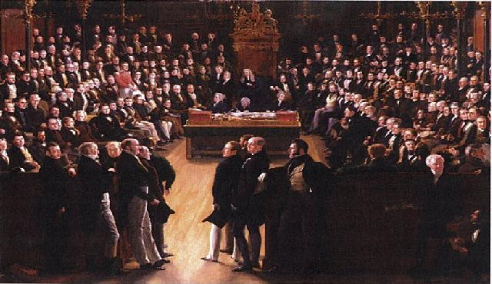
ПАРЛАМЕНТСКАЯ РЕФОРМА
Благодаря парламентской реформе, проведённой
в 1867 году, уменьшился имущественный ценз для граждан, желающих участвовать в выборах.
В результате 50% мужского населения приобрели право участия в выборах.

Slide 9
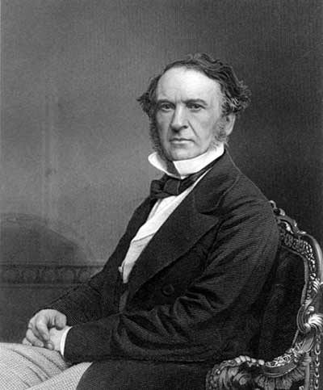
У.ГЛАДСТОН
У.Гладстон от партии либералов
(1864 – 1874).
Правительство провело ряд реформ:
Тред-юнионам была предоставлена возможность защищать свои права в суде;
Также было разрешено проведение забастовок, установлено проведение выборов в парламент путём тайного голосования, проведена школьная реформа.

Slide 10
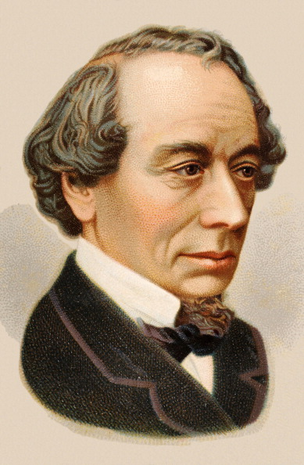
Б.Дизраэли
В период деятельности премьер-министра Б.Дизраэли тоже были приняты ряд важных решений:
В 1875 г. была установлена 54-часовая рабочая неделя;
Был запрещён приём на работу детей младше 10 лет;
В 1911 г. была проведена ещё одна реформа парламента. Данная реформа являлась важным этапом на пути развития гражданского общества и правового государства.

Slide 11
Отставание в экономическом развитии
В последней четверти XIX в. Англия стала отставать от других государств
В к.XIX – н.XX в.в. объём промышленного производства «мастерской мира» сократился в 2 раза
По объёму промышленного производства Англия опустилась на 3-е место

Slide 12
ПРИЧИНЫ ОТСТАВАНИЯ
Статус «мастерской мира» остался
в прошлом
Основная причина - вывоз капитала за рубеж
Инвесторы предпочитали строить заводы, фабрики в колониях
И ещё колонии являлись источниками сырья и дешёвой рабочей силы
В то время как завоз их в метрополию обошёлся бы дорого
Вывоз капитала приносил прибыль
Прибыль была в 5 раз больше, чем прибыль от внешней торговли
В результате погони
за прибылью многие предприятия
Остались не оснащёнными своевременно передовой техникой и технологиями

Slide 13
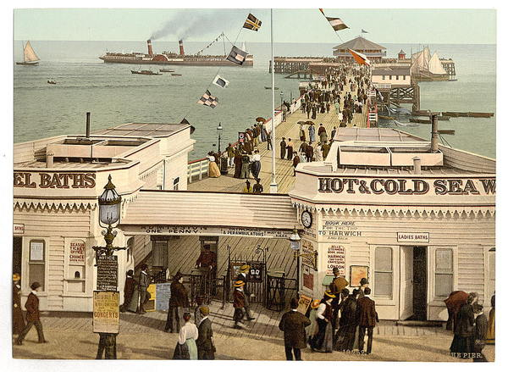
КОНКУРЕНТОСПОСОБНОСТЬ ТОВАРОВ
В итоге конкурентоспособность английских промышленных товаров снизилась.
Товары Германии и США стали вытеснять товары Англии
на всех рынках мира, поскольку немецкие и американские товары были и качественнее и дешевле.

Slide 14
ЭКСПОРТ ГЕРМАНИИ И США
В течение 20 лет, т.е. начиная с 80-х г.г. до начала XX века
Экспорт Германии в Англию увеличился на 41%
Экспорт из США возрос более чем вдвое

Slide 15
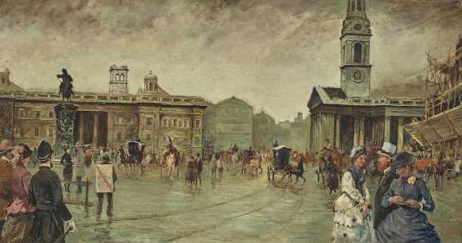
ТОРГОВЛЯ БЕЗ ПОШЛИН
Кроме того, молодые развивающиеся государства устанавливали большие пошлины на английские товары.
Англия же продолжала оставаться верной традициям торговли без пошлин.

Slide 16
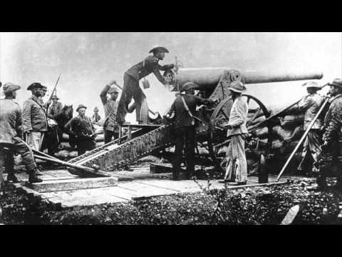
ВОЕННЫЕ РАСХОДЫ
В условиях ужесточения борьбы за передел мира
на международной арене Англия была вынуждена увеличить военные расходы.

Slide 17
Лондон – финансовый центр
Англия всё ещё была сильной в экономическом отношении
Лондон - финансовый центр мира
В мировой торговле расчёты на основе фунта стерлингов

Slide 18
ПРИБЫЛИ ЗА СЧЁТ КОЛОНИЙ
Хотя английский капитализм лишился прежнего лидерства в области промышленности
Он сохранил возможность получения большой прибыли, путём сохранения больших рынков в колониях

Slide 19
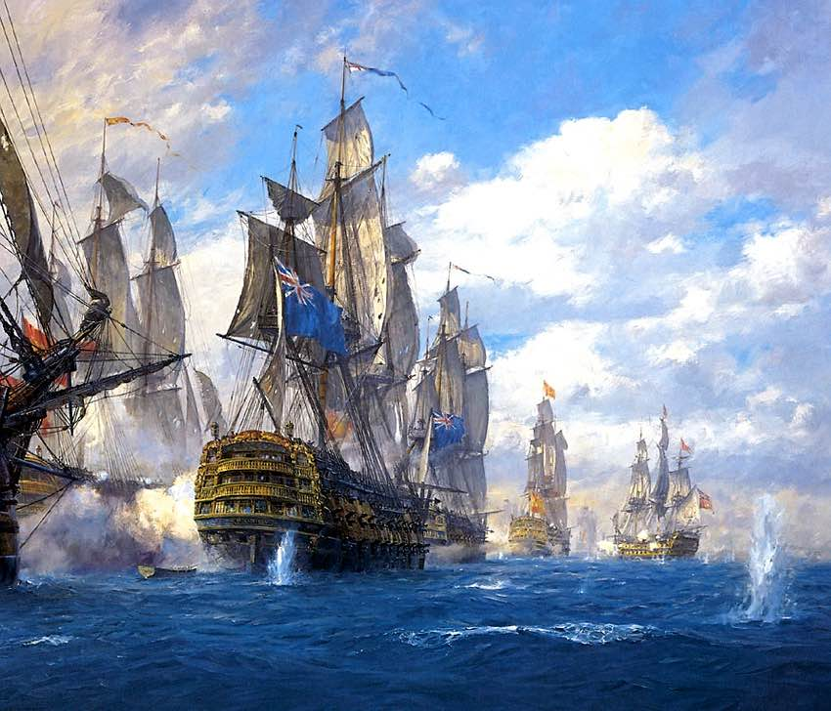
МОНОПОЛИИ АНГЛИИ
Кроме того, хотя промышленное превосходство Англии постепенно утрачивалось,
она ещё не лишилась других монополий – мировой посреднической торговли, страхования, банковской монополии, судоходства.

Slide 20
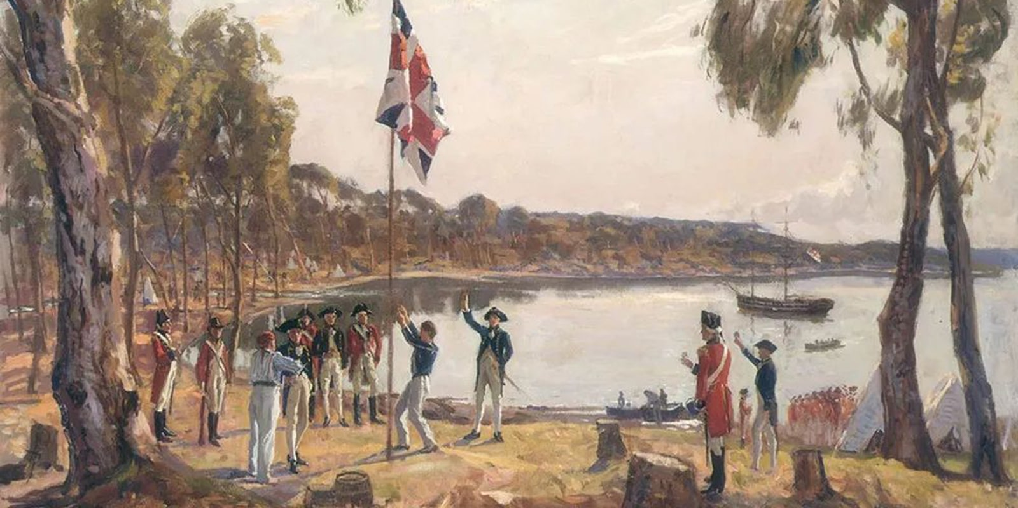
ВЫВОД
Буржуазия Англии сохраняла монополии долгое время,
в первую очередь благодаря своей колониальной империи.

Slide 21
О чём речь?
Совокупность материальных, интеллектуальных и финансовых средств
Используемых для получения прибыли
Дополнительных материальных благ
КАПИТАЛ

Slide 22
Задания для самостоятельной работы
Прочитать параграф № 11
Выпишите в тетрадь даты и термины параграфа
Выполните работу по методу «Рыбий скелет»

Slide 23
МЕТОД «РЫБИЙ СКЕЛЕТ»
На голове рыбы – тема.
На хвосте – вывод (основная мысль).
На верхних косточках – вопросы.
На нижних косточках – ответы.

